Slide 1
GUÍA BÁSICA para CARGAR ESTADÍSTICAS A LA PLATAFORMA

Slide 2
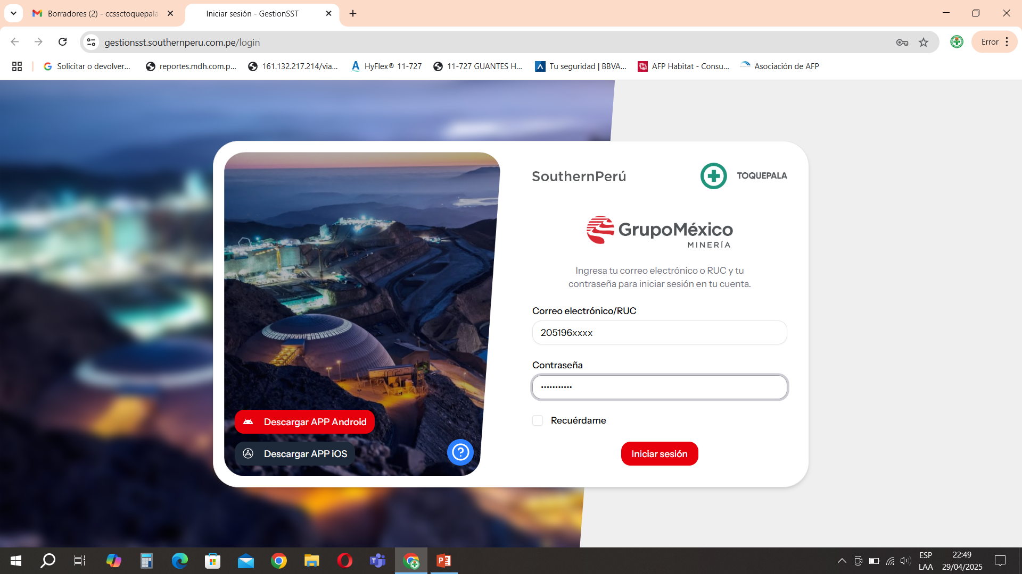
Ingresar el RUC y como contraseña su mismo RUC

Slide 3
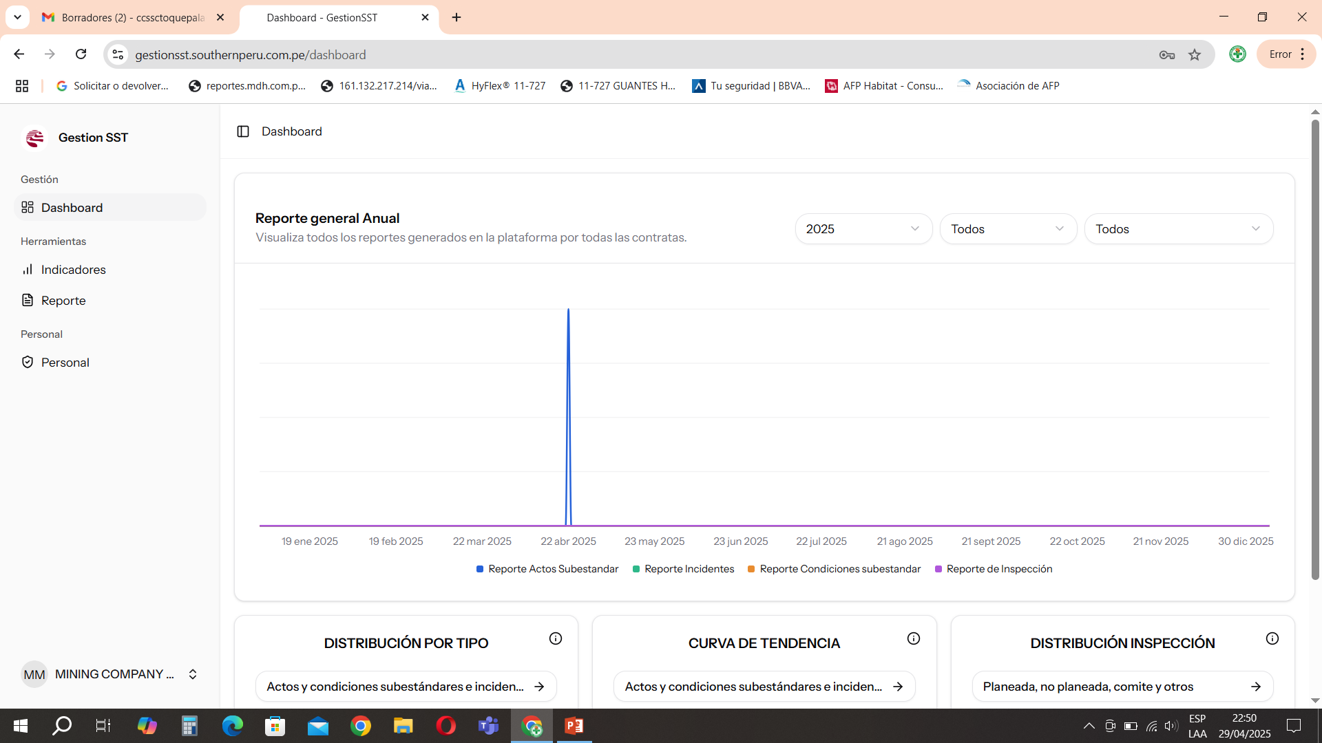
Dar click

Slide 4
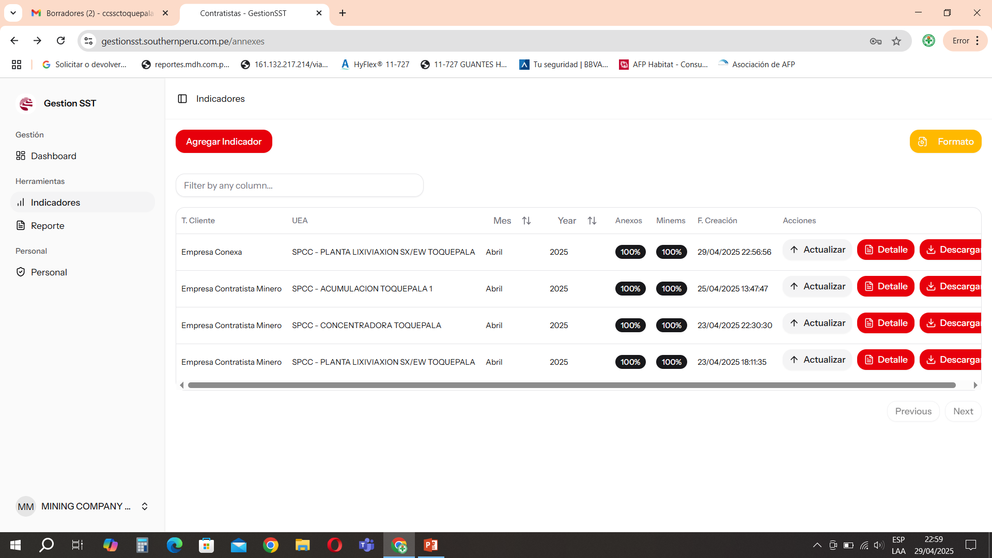
Dar click para descargar formato

Slide 5
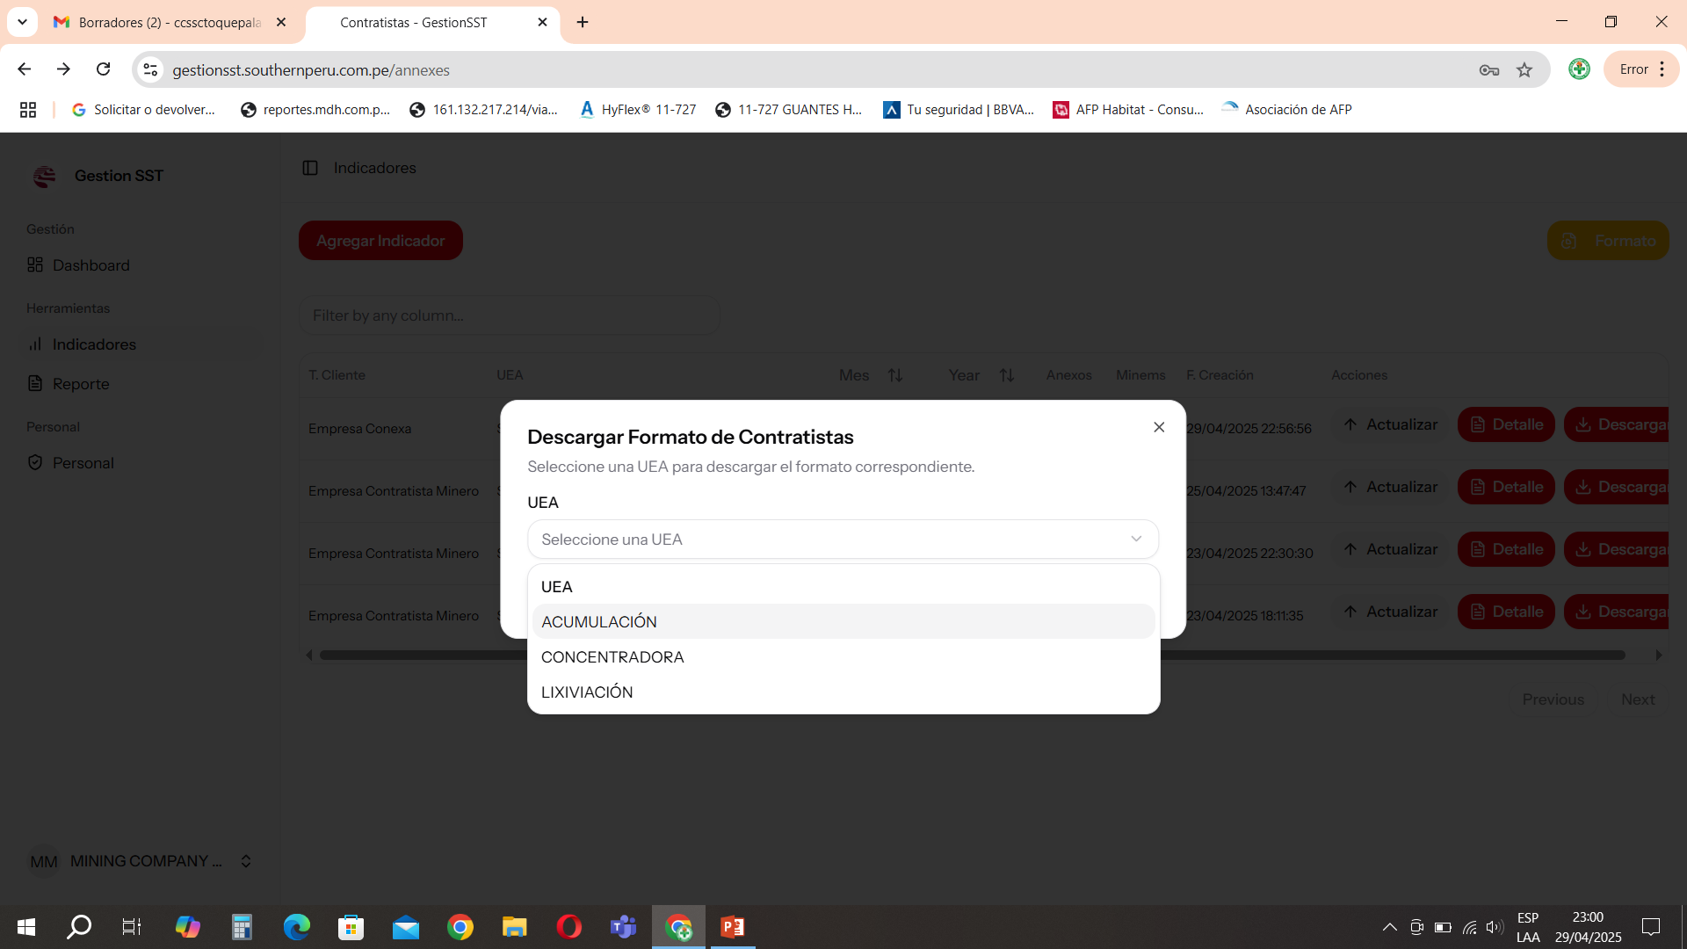
Seleccionar para descargar el formato adecuado

Slide 6
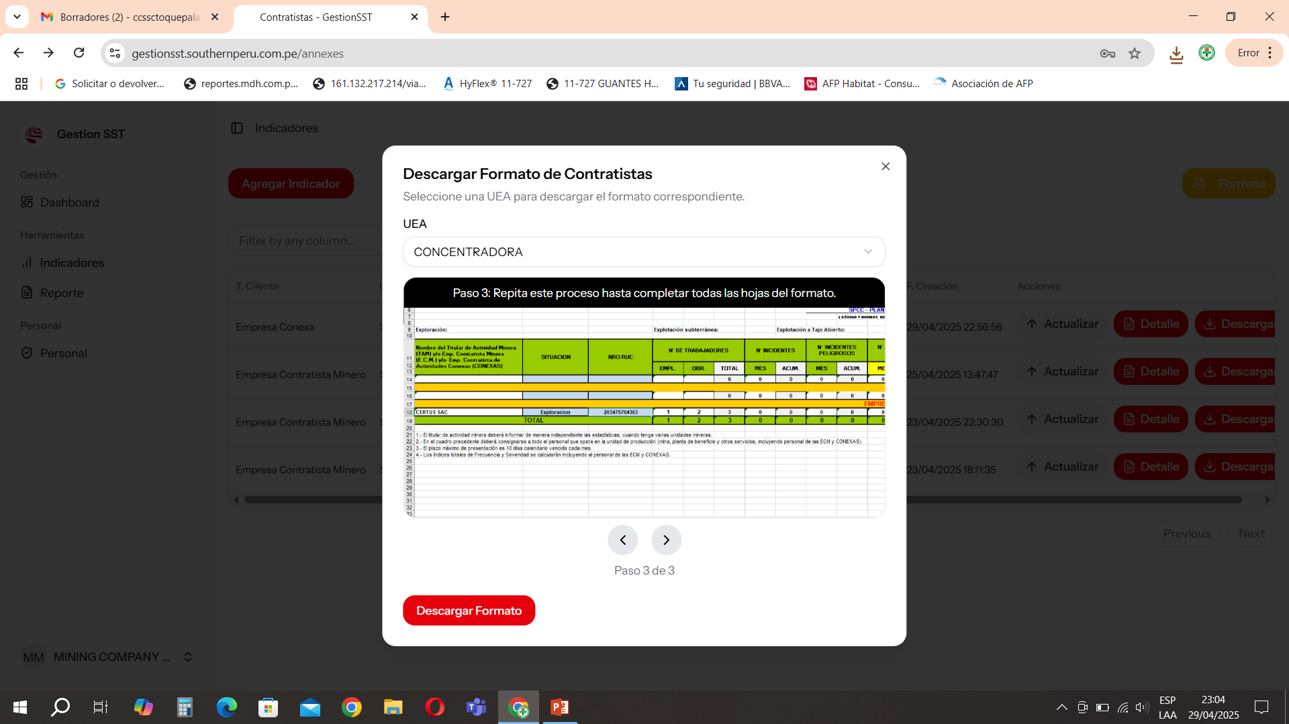
Dar click

Slide 7
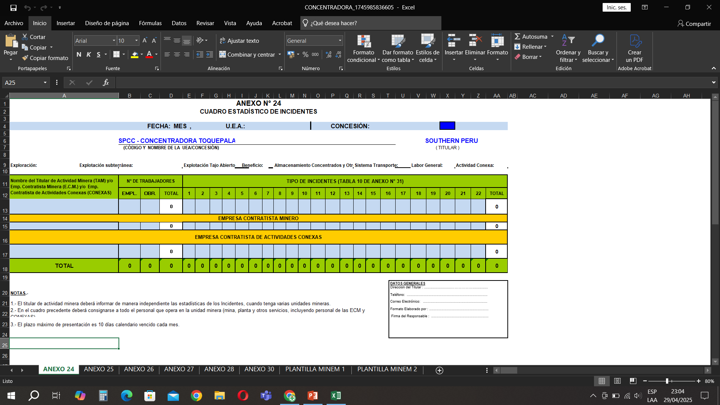
Llenar el formato con sus datos completos (No alterar las fórmulas establecidas)

Slide 8
Luego de llenar el formato, dar click aquí

Slide 9
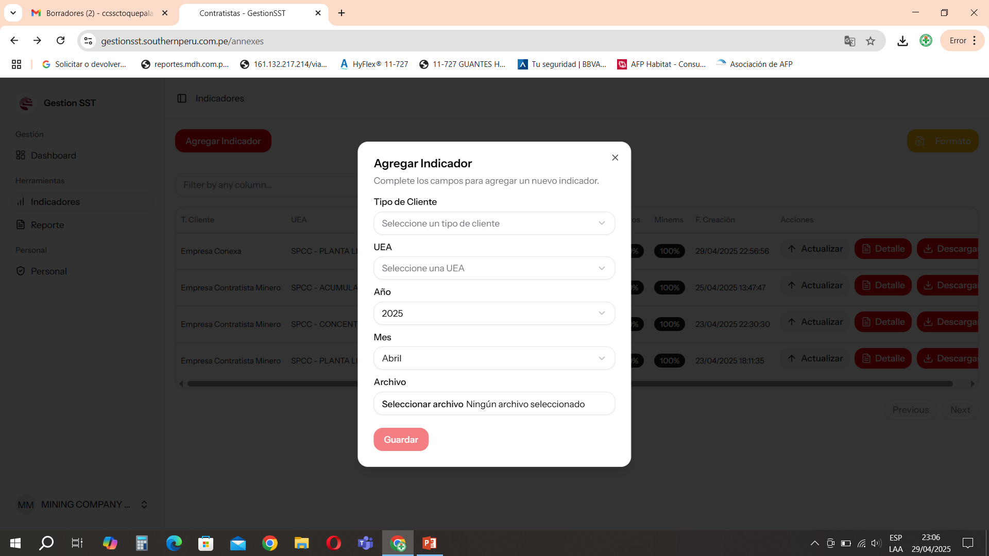
Seleccionar el adecuado y luego cargar el archivo
Nota: Si sale error, verificar todos los datos que indique la descripción del error.

